Slide 1
EXAMEN 2DO PARCIAL

Slide 2
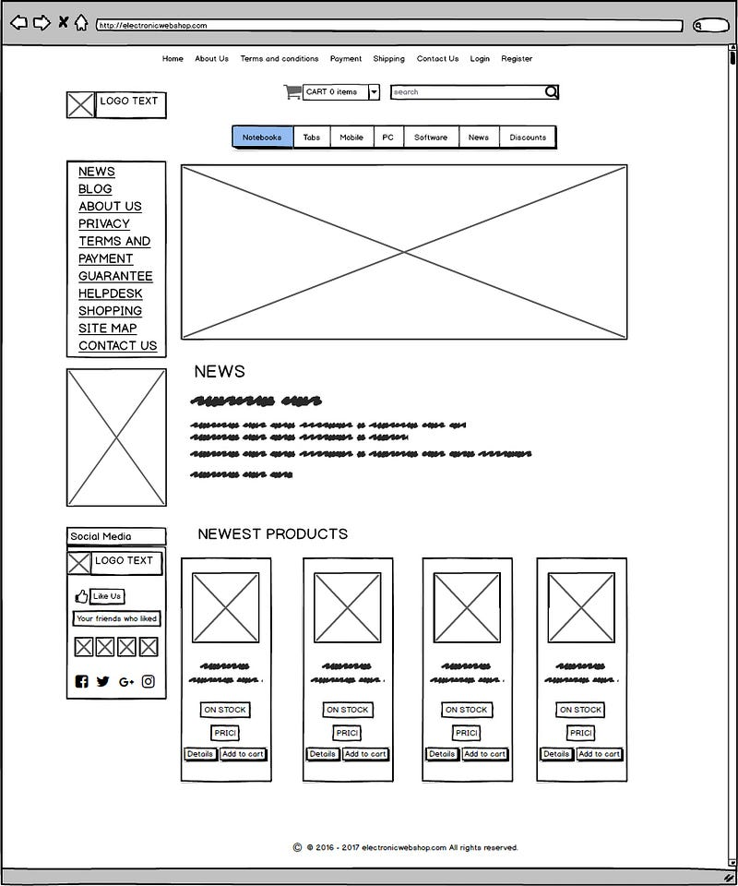
1.
> Realizar la maquetación de la imagen adjunta utilizando flexbox.
> Agregar las funcionalidades con JavaScript:
ContadorDeClicks();
RelojEnTiempoReal();
CambiarEstilosDinamicos();
> Guardar y publicar su repositorio utilizando Github

Slide 3
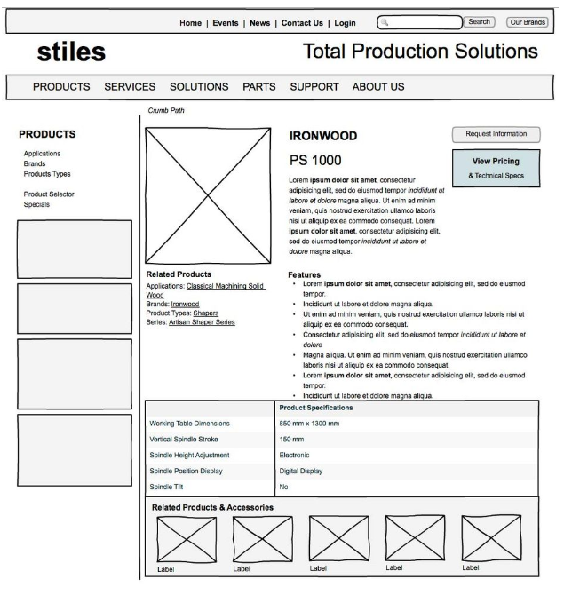
2.
Realizar la maquetación de la imagen adjunta utilizando flexbox.
Agregar las funcionalidades con JavaScript:
ContadorDeClicks();
RelojEnTiempoReal();
CambiarEstilosDinamicos();
Guardar y publicar su repositorio utilizando Github

Slide 4
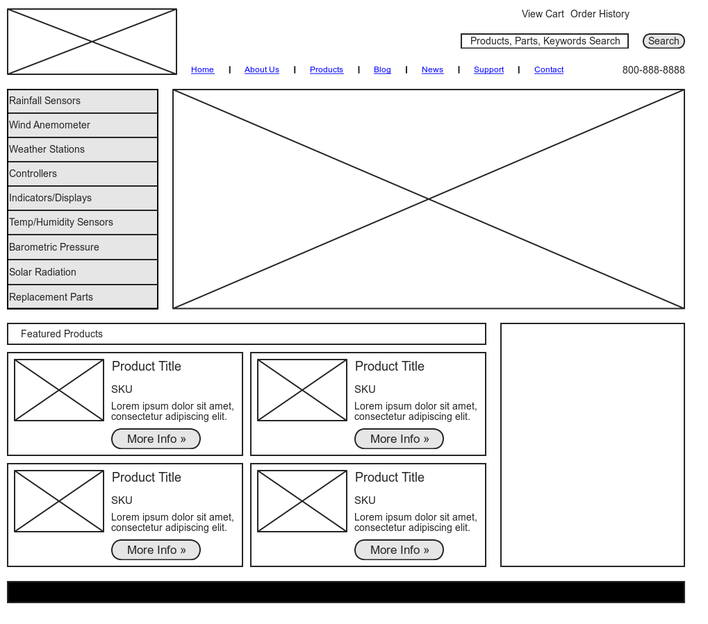
3.
Realizar la maquetación de la imagen adjunta utilizando flexbox.
Agregar las funcionalidades con JavaScript:
ContadorDeClicks();
RelojEnTiempoReal();
CambiarEstilosDinamicos();
Guardar y publicar su repositorio utilizando Github

